Slide 1
전통적 가치를 부정한
다다이즘

Slide 2
차례
1. 다다이즘 미술의 특징
2. 대표적인 작가와 작품
뒤샹 : 샘, L.H.O.O.Q
아르프: 우연의 법칙에 의한 꼴라주, 숲
3. 자투리 퀴즈

Slide 3
1. 다다이즘 미술의 특징
다다이즘 Dadaism (1)
발생 시기: 1910~1920년대
특징
“아무것도 뜻하지 않는다”는 의미로 ‘다다’를 사용
(다다는 원래 아이들이 가지고 노는 말 장난감을 뜻하는 불어)
1차 세계대전 이후 절망감과 회의감이 반문명과 비합리성으로 표출
반전통, 반예술: 전통적 예술의 가치와 제작 방식 부정하고 새로운 제작 방식 제시
우연과 충동을 작품의 원리로 삼음
대표 작가: 뒤샹, 피카비아, 레이, 아르프 등

Slide 4
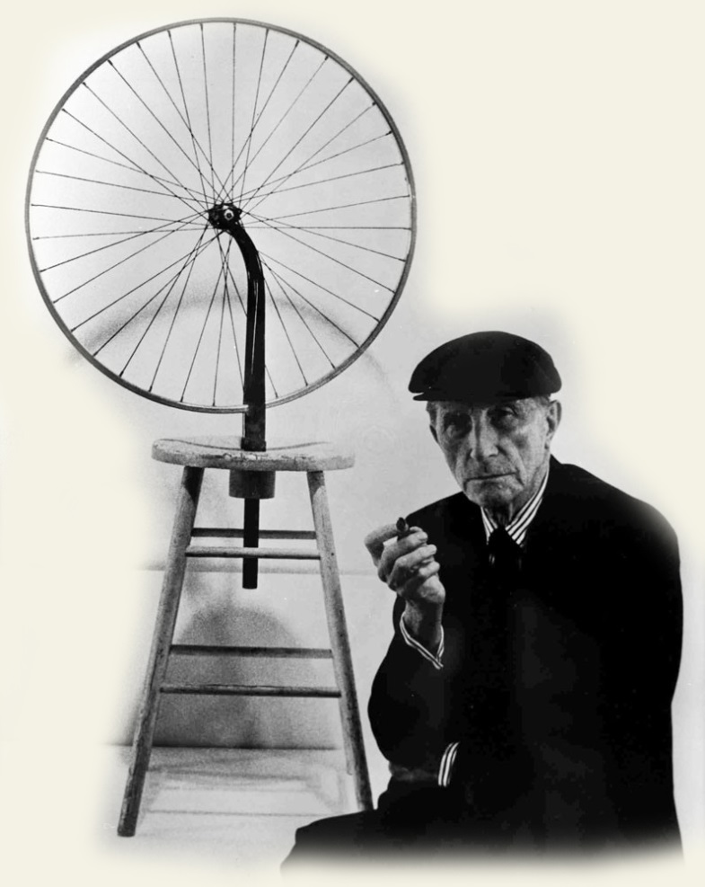
2. 대표적인 작가와 작품
현대 예술의 이단아, 마르셀 뒤샹이 던진 예술 역사상 가장 위대한 질문!
뒤샹(Duchamp, 1887~1968년)
프랑스의 다다이즘 미술가
예술을 새롭게 정의하여 이후 미술에 혁명적 변화를 가져옴.
레디메이드(ready-made) 개념을 창안
→ 일상품과 예술 작품의 경계를 무너뜨려
예술의 범위 확장
→ 발견하고 선택하는 미술가의 ‘아이디어’도
예술의 중요한 요소가 됨
대표작: 샘(1917년 작), L.H.O.O.Q.(1919년 작)

Slide 5
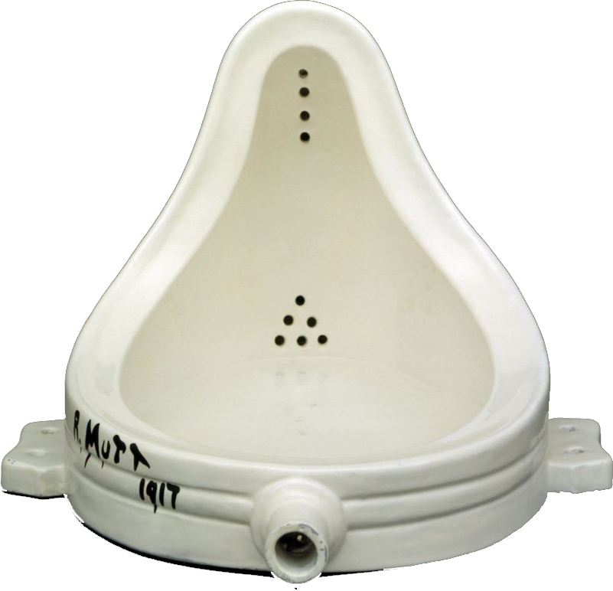
샘(1917년 작)
대표적인 레디메이드 작품이자 현대 미술의 아이콘으로, 이미 제작된 남성용 소변기에 서명하고 ‘샘’이라는 제목으로 전시

Slide 6
L.H.O.O.Q.(1919년 작)
다빈치의 대작인 모나리자에 콧수염과 턱수염을 그리고 말장난 같은 텍스트를 첨가한 작품으로, 전통과 권위를 무력화하고 조롱하는 아방가르드 정신을 잘 보여 주는 작품

Slide 7
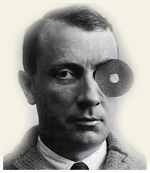
2. 대표적인 작가와 작품
아르프(Arp, 1886~1966년)
부조에서 환조에 이르는 작품 제작 활동
극도로 단순화된 형태
초현실주의와 추상주의의 중간인 유기적 추상
우연의 효과를 활용(파피에 데시레)
대표작: 우연의 법칙에 의한 콜라주(1917년 작),
에낙의 눈물(1917년 작)

Slide 8
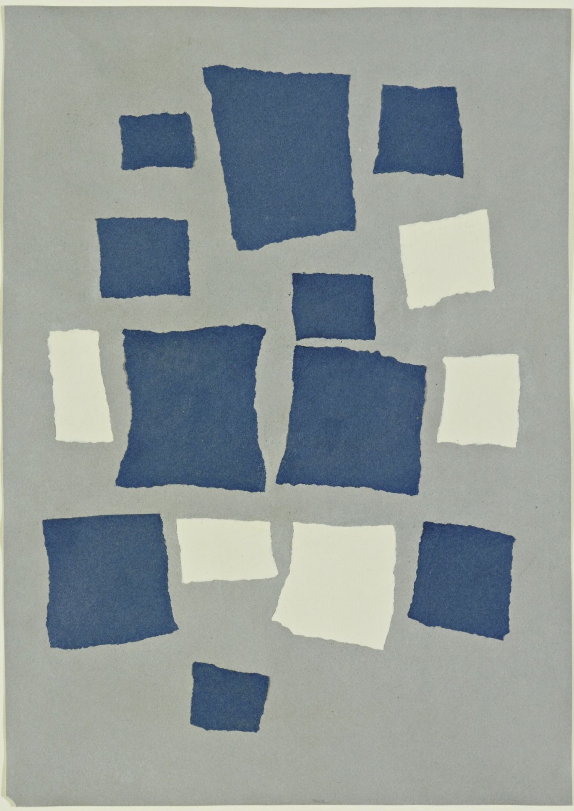
우연의 법칙에 의한 콜라주(1917년 작)
찢어진 종이를 떨어뜨린 다음 풀로 붙여 완성한 작품으로, 합리적인 의미를 비논리적인 무의미로 대치하려는 다다의 정신을 잘 보여 줌.

Slide 9
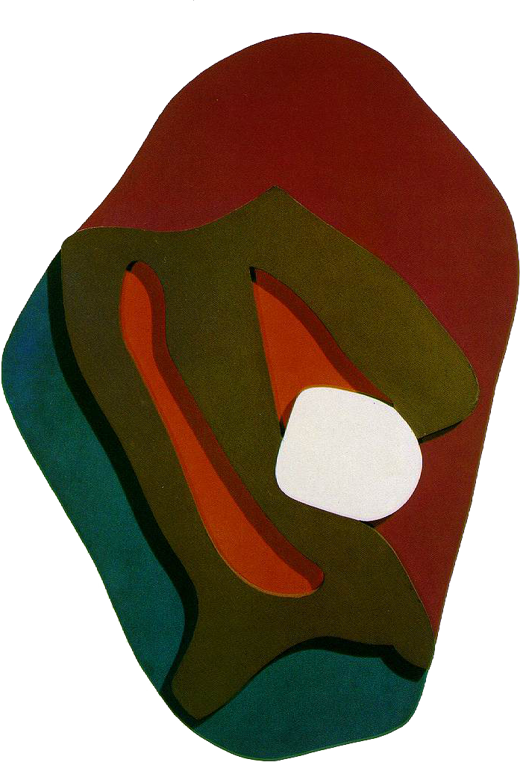
에낙의 눈물(1917년 작)
부조 작품으로 드로잉 후 그대로 나무판에 옮겨 채색. 나무판의 배열은 임의적으로 이루어짐.

Slide 10
3. 자투리 퀴즈
1. 일상품과 예술 작품의 경계를 무너뜨려 예술의 범위를 확장한다는 의미를 갖는 용어는?
콜라주
데페이즈망
자동기술법
레디메이드

Slide 11
끝

